Slide 1
Thứ sáu ngày 1 tháng 3 năm 2024
Chăm sóc mắt và phòng chống mù lòa
Bài 3: Phòng tránh bệnh đau mắt đỏ(tiết 2)

Slide 2
3.Cách phòng tránh bệnh đau mắt đỏ

Slide 3
a) Quan sát các hình sau

Slide 4
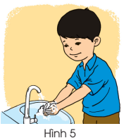
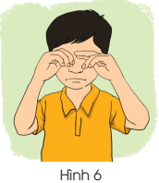
Nên. Vì rửa tay với xà phòng giúp tay sạch sẽ hơn.
Không nên. Vì dùng tay dụi mắt sẽ có hại cho mắt.

Slide 5
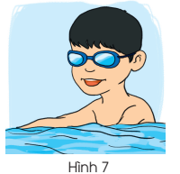
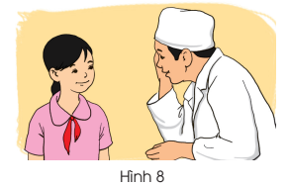
Không nên. Vì tiếp xúc với người khác khi mình bị đau mắt đỏ dễ làm bệnh lây lan.
Nên. Vì phải đi khám mắt khi có triệu chứng bị đau mắt đỏ.

Slide 6
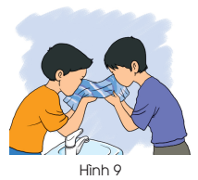
Không nên. Vì dùng chung vật dụng cá nhân với người khác sẽ dễ lây bệnh.

Slide 8
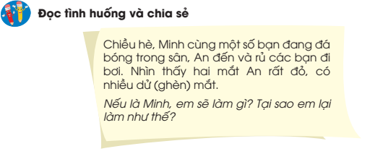
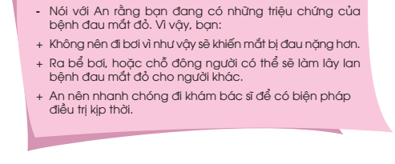

Slide 9
